Slide 1
Drainage d’abcès cutané non-compliqué, et les antibiotiques dans tout ça ? Une revue brève de la littérature
Mila Beauvais R1
UMF Cité de la santé de Laval
Mai 2022
Supervisé par : Dr Laperrière &
Dre Pacitto-Allard

Slide 2
Plan de la présentation
Déclaration de conflits d'intérêts
Mise en contexte
Question clinique/PICO
Méthodologie
Résultats
Discussion
Conclusion
Opinion personnelle
Réflexion personnelle
Références
Objectifs
Annexe
Remerciements

Slide 3
Déclaration de CONFLITs D’INTÉRÊTs
Je n’ai aucun conflit d’intérêt relativement à cette présentation.

Slide 4
objectifs
Reconnaître les risques et bénéfices de l’utilisation d’antibiotiques conjointement au drainage d’un abcès cutané non-compliqué.
Examiner les données les plus probantes sur le traitement d’abcès cutané non-compliqué.

Slide 5
Mise en contexte
Abcès cutané superficiel non-compliqué → pathologie fréquemment encourue à l’urgence & au SRDV
« Choisir avec soin Canada 2021 » → Pas d’antibiothérapie conjointement au drainage d’abcès non-compliqué (1)
Cette pratique demeure toute autre sur le terrain et semble varier grandement entre les cliniciens.

Slide 6
Mise en contexte
La prévalence d’infections à SARM communautaire a augmenté de 400% de 2004 à 2005, passant de 0,21 à 0,79 cas/1000 hospitalisations, taux demeuré stable ad 2014. (2)
Trois guides cliniques abordant le traitement d’abcès non-compliqué à SARM (« Infectious Diseases Society of America », « Evidence-Based Medicine » et « Nederlands Huisartsen Genootschap ») et plusieurs études de petites tailles préconisent le drainage d’abcès seul. (3, 4, 5, 6, 7, 8)
Deux études plus récentes ont plutôt démontré un taux de guérison accru avec l’usage d’antibiotique. (9, 10)
L’antibiothérapie n’est pas sans conséquence!
Risques d’ES GI, réaction allergique, infection opportuniste à Candida et surtout antibiorésistance (11)

Slide 7
Question clinique
QUESTION CLINIQUE: Pour les patients présentant un abcès cutané non-compliqué nécessitant un traitement médical, est-ce que le drainage d’abcès conjointement à une antibiothérapie est supérieur au drainage d’abcès seul ?
P | Adultes et enfants avec un diagnostic d’abcès cutané non-compliqué
I | Drainage d’abcès cutané non-compliqué & administration d’une antibiothérapie conjointement
C | Drainage d’abcès cutané non-compliqué seul
O | Risques et bénéfices de l’antibiothérapie conjointe au drainage d’abcès

Slide 8
méthodologie
Stratégies de recherche:
4 bases de données: MEDLINE-Ovid, Embase, Cochrane & Google Scholar
Usage de Mesh & vocabulaire libre (cf annexe 1)
Opérateurs bouléens
Effet boule de neige
Articles datant de 2018 et plus (méta-analyse par Wang et al. en 2018 retenue pour analyse)
Exclusion littérature grise, des rapports de cas, des guides de pratique et des critiques d’articles

Slide 9
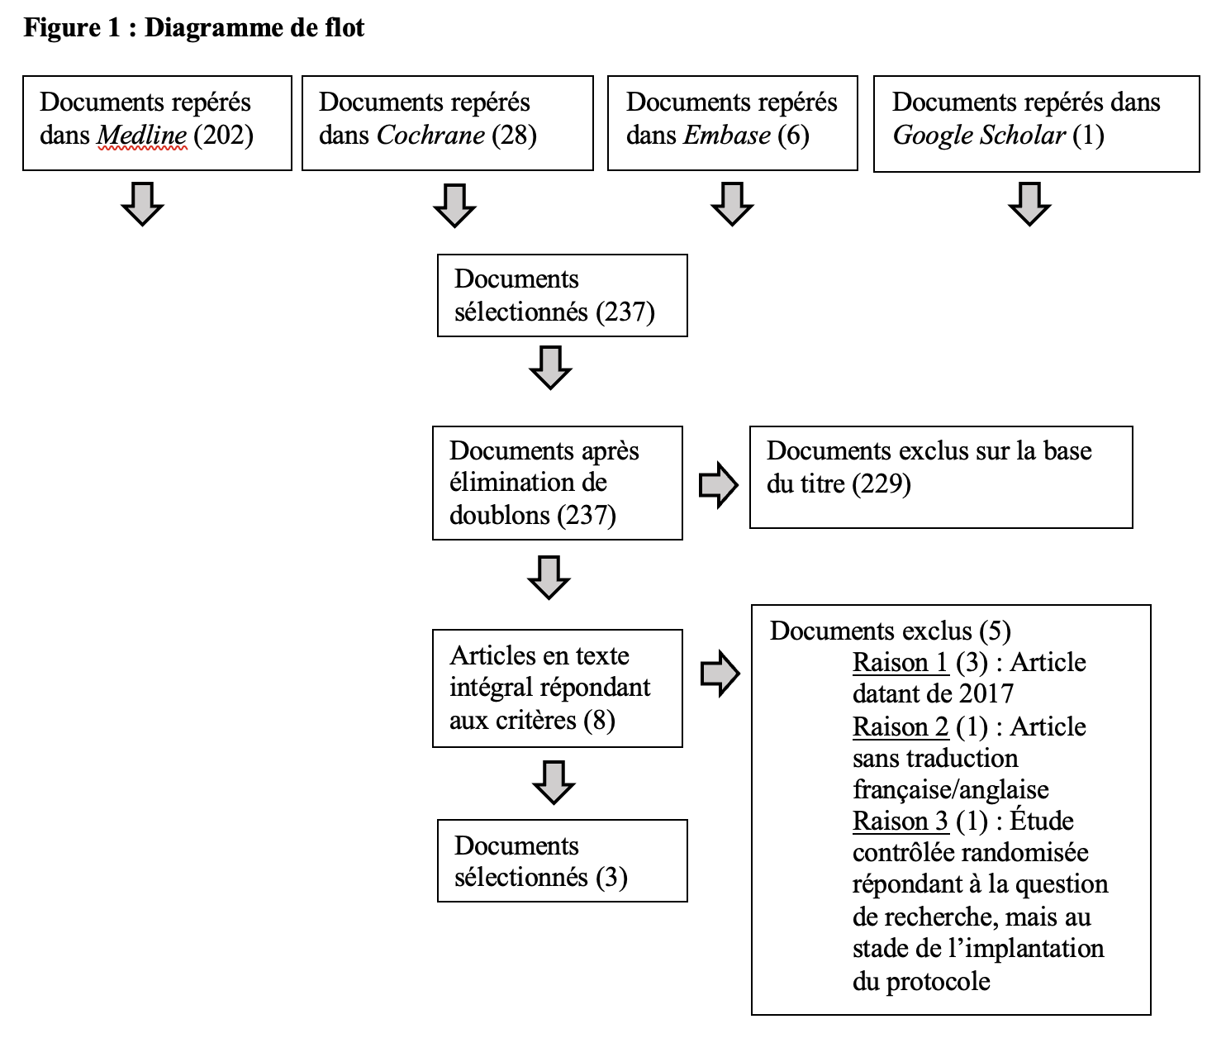
méthodologie
Critères d’inclusion:
Adultes et enfants
Abcès cutané non-compliqué
Critères d’exclusion:
Abcès compliqué
Population avec nombreuses comorbidités dont immunosuppression
Comparaison des techniques de drainage d’abcès

Slide 10
3 articles retenus
Étude 1: Management of Skin and Soft-Tissue Infections Before and After Clinical Pathway Implementation par Courtney et al. (12)
Étude 2 : Comparative Study of Drainage and Antibiotics versus Drainage Only in the Management of Primary Subcutaneous Abscesses par Lopez et al. (13)
Étude 3: Antibiotics for uncomplicated skin abscesses: systematic review and network meta-analysis par Wang et al. (14)

Slide 11
Résultats
 | Étude 1 Courtney et al. 2018 | Étude 2 Lopez et al. 2018 | Étude 3 Wang et al. 2018
Type d’étude | Étude observationnelle rétrospective de cohorte | Étude contrôlée randomisée | Revue systématique et méta-analyse
Site de l’étude | Children’s Hospital of Philadelphia (centre tertiaire) | General Zone Hospital, Mexique | s/o
Population à l’étude | 291 patients (57 jours de vie à 18 ans) Diagnostic au congé → cellulite et/ou d’abcès cutané non-compliqué | 165 patients de > 15 ans Diagnostic clinique abcès cutané non-compliqué | 4 198 enfants et adultes Diagnostic abcès cutané non-compliqué
Critères d’évaluation primaires | Réduction du pourcentage de cas de cellulite et/ou d’abcès traité avec une antibiothérapie après l’implantation d’un guide clinique sur l’évaluation et la prise en charge des cellulites et abcès non-compliqués | Résolution abcès à 7 jours (≥3 critères : absence de chaleur, érythème, induration et/ou présence granulation adéquate au site incisionnel) | Évaluer impact antibiothérapie conjointe au drainage d’abcès non-compliqué Échec thérapeutique Récurrence d’abcès à 1 mois Hospitalisation Récurrence d’abcès à long-terme (1-3 mois) ET Comparer les différents antibiotiques
Critères d’évaluation secondaires | Durée du séjour à l’urgence pré ET post implantation du guide clinique Taux de re-consultation à l’urgence dans les 72 heures suivant le congé | Douleur localisée (VAS) Temps requis pour guérison complète | Non applicable
Intervention de l’étude (variable indépendante) | Implantation du guide clinique visant à améliorer l’observance des lignes directrices sur le traitement de cellulite simple et/ou d’abcès. Révision du type d’intervention posé chez les patients avec un diagnostic de cellulite (code ICD-9) ou d’abcès (code ICD-10) au congé de l’urgence. | Drainage d’abcès + mèche imbibée d’NaOCl Cipro 250mg PO BID x 7jrs Analgésie OU Drainage d’abcès + mèche imbibée d’NaOCL Placebo PO BID 7 jours Analgésie | Drainage d’abcès avec antibiothérapie : Azithro Cephalosporines 1ere ou 3ere génération Clindamycine TMP-SMX OU Drainage d’abcès seul

Slide 12
Résultats
 | Étude 1 Courtney et al. 2018 | Étude 2 Lopez et al. 2018 | Étude 3 Wang et al. 2018
Principaux résultats | Réduction 13% utilisation antibiotique pour le traitement d’abcès simple (usage d’antibiotique avec drainage d’abcès dans 85% pré ET 73% post implantation du guide clinique Aucune augmentation statistiquement significative de la durée de séjour à l’urgence (2,8 heures pré ET 2,7 heures post, p< 0,05) Aucune différence statistiquement significative quant au taux de re-consultation dans les 72 heures suivant le congé (3,8%pré ET 3,2% post, p = 0,64) | Résolution de l’abcès à 7 jours de 96% ET 93% pour les groupes antibiotique et placebo respectivement (p = 0,28) Pas de différence statistiquement significative entre les deux groupes antibiotique ET placebo par rapport : Douleur à 7 jours (1,6 +/-0,9 ET 1,7 +/-0,9 p 0,6) Temps requis pour guérison complète (p 0,94) à : 7 jours : 11% ET 12% 14 jours : 39% ET 37% 21 jours : 38% ET 41% >21 jours : 12% ET 10% | L’ajout de clindamycine ou de TMP-SMX (couverture SARM) confère un bénéfice modeste pour plusieurs issues (évidence de qualité modérée à élevée). L’ajout d’antibiothérapie diminue probablement les risques : Échec au traitement (OR 0,58, IC95% 0,37-0,90, qualité faible) Récurrence à 1 mois (OR 0,48, IC 95% 0,30-0,77, qualité modérée) Hospitalisation (OR 0,55 IC95% 0,32-0,94, qualité modérée) Récurrence tardive (OR 0,64, IC95% 0,48-0,85, qualité modérée) L’antibiothérapie augmente les risques d’effets indésirables gastro-intestinaux TMP-SMX (OR 1,28 IC95% 1,04-1,58, qualité modérée) Clindamycine (OR 2,29, IC95% 1.35-3,88, qualité élevée) Clindamycine augmente les risques de diarrhée (OR 2,71 IC95% 1,50-4,89) Les céphalosporines ne réduisent pas le risque d’échec thérapeutique comparé au placebo (qualité modérée)
Signification statistique | Oui | Oui | Oui

Slide 13
discussion
 | Étude 1 Courtney et al. 2018 | Étude 2 Lopez et al. 2018 | Étude 3 Wang et al. 2018
Principaux biais identifiés | Biais d’information Biais de classification Biais de sélection Perte au suivi | Biais de participation Biais d’observation Observance thérapeutique non-évaluée (prise du cipro ou placebo PO BID x 7 jours) | Biais d’information Biais d’observation Biais de sélection
Validité externe | Faible Étude uni-centrique Population pédiatrique | Faible Étude uni-centrique Uniquement patients affiliés à cet hôpital Population mexicaine | Élevée
Validité interne | Faible Multiples risques de biais | Faible Étude à simple insu Aucun calcul de puissance Remplit certains critères CONSORT Antibiothérapie non-usuelle (cipro) | Élevée Remplit majorité critères PRISMA
Approbation comité éthique | Oui | Oui | s/o
Consentement libre et éclairé | s/o | Oui | s/o
Conflit d’intérêt | Nil | Nil | Nil
Signification clinique | Oui, mais aucun lien causalité (étude observationnelle) | Oui | Oui, mais certaines études datant de plus de 30 ans…

Slide 14
discussion
FORCES:
Revue littérature supervisée par bibliothécaire spécialisée dans le domaine de la santé
Critères d’exclusion peu restreignant
Aucun conflit d’intérêt déclarés par auteurs
Comités d’éthique
LIMITATIONS:
Pas révision littérature grise
Uniquement articles en Français/Anglais
Révision littérature par un seul individu
Risque biais classification:
Définition d’abcès cutané variable entre auteurs
Définition d’échec thérapeutique variable entre auteurs
Type antibiothérapie variable entre les études

Slide 15
Conclusion
Pas de réponse absolue à la question clinique!
1 Étude observationnelle + 1 étude contrôlée randomisée en faveur drainage d’abcès non-compliqué seul
Mais plusieurs lacunes a/n méthodologie
1 méta-analyse démonte des bénéfices modestes à l’ajout d’antibiothérapie au drainage d’abcès non-compliqué (échec thérapeutique, récurrence abcès, hospitalisation, procédure chirurgicale additionnelle et douleur)
Mais à considérer les risques d’ES antibiothérapie

Slide 16
Opinion personnelle
Approche plus conservatrice sans antibiothérapie conjointe au drainage d’abcès non-compliqué pourrait…
Éviter ES liés antibiothérapie
Diminution risque antibiorésistance → véritable fléau du XXIe siècle!
Diminution infections opportunistes
Discussion partagée avec le patient!

Slide 17
Réflexion personnelle
Il serait intéressant de…
Déterminer quels facteurs prédicteurs sont associés avec une réponse favorable à l’antibiothérapie conjointe
Permettrait d’éviter cas d’administration d’antibiotique inutilement
Effectuer étude coût-bénéfice à l’ajout d’antibiothérapie au drainage d’abcès seul
Pourrait favoriser changement de paradigme vers le drainage abcès seul lorsqu’approprié
Projet EQEP2
Auprès de notre population cible!
Avec nos profiles d’antibiorésistance

Slide 18
remerciements
Pour la supervision du projet d’érudition
Dr Luc Laperrière
Dre Annie Pacitto-Allard
Mme Loredana Caputo

Slide 19
références
Médecine d’urgence. (2021, January 7). Choosing Wisely Canada, https://choisiravecsoin.org/medecine-durgence/
Système canadien de surveillance de la résistance aux antimicrobiens – Rapport de 2016. (s.d.). Récupéré sur Santé Canada: https://www.canada.ca/fr/sante-publique/services/publications/medicaments-et-produits-sante/systeme-canadien-surveillance-resistance-antimicrobiens-rapport-2016.html#a4-2-3
Practice guidelines for the diagnosis and management of skin and soft tissue infections: 2014 update by the Infectious Diseases Society of America. Clin Infect Dis. 2014;59:e10-e52
Vermandere, M., Aertgeerts, B., Agoritsas, T., Liu, C., Burgers, J., Merglen, A., Okwen, P. M., Lytvyn, L., Chua, S., Vandvik, P. O., Guyatt, G. H., Beltran-Arroyave, C., Lavergne, V., Speeckaert, R., Steen, F. E., Arteaga, V., Sender, R., McLeod, S., Sun, X., . . . Siemieniuk, R. A. C. (2018). Antibiotics after incision and drainage for uncomplicated skin abscesses: a clinical practice guideline. BMJ, k243. https://doi.org/10.1136/bmj.k243
Llera, J. L., & Levy, R. C. (1985). Treatment of cutaneous abscess : A double-blind clinical study. Annals of Emergency Medicine, 14(1), 15-19. https://doi.org/10.1016/s0196-0644(85)80727-7
Rajendran PM, Young D, Maurer T, et al. Randomized, double-blind, placebo- Rajendran PM, Young D, Maurer T, et al. Randomized, double-blind, placebo-controlled trial of cephalexin for treatment of uncomplicated skin abscesses in a population at risk for community-acquired methicillin-resistant Staphylococcus aureus infection. Antimicrob Agents Chemother. 2007;51:4044-4048.
Schmitz GR, Bruner D, Pitotti R, et al. Randomized controlled trial of trimethoprim-sulfamethoxazole for uncomplicated skin abscesses in patients at risk for community-associated methicillin-resistant Staphylococcus aureus infection. Ann Emerg Med. 2010;56:283-287.
Duong M, Markwell S, Peter J, et al. Randomized, controlled trial of antibiotics in the management of community-acquired skin abscesses in the pediatric patient. Ann Emerg Med. 2010;55:401-407.
Talan DA, Mower WR, Krishnadasan A, et al. Trimethoprimsulfamethoxazole versus placebo for uncomplicated skin abscess. N Engl J Med. 2016;374:823-832.
Daum RS, Miller LG, Immergluck L, et al; DMID 07-0051 Team. A placebo-controlled trial of antibiotics for smaller skin abscesses. N Engl J Med. 2017;376:2545-2555.
Pulia, M., & Fox, B. (2019). Antibiotics Should Not Be Routinely Prescribed After Incision and Drainage of Uncomplicated Abscesses. Annals of Emergency Medicine, 73(4), 377–378. https://doi.org/10.1016/j.annemergmed.2018.04.026
Nelson, C. E., Chen, A., McAndrew, L., Tay, K. Y., & Balamuth, F. (2017). Management of Skin and Soft-Tissue Infections Before and After Clinical Pathway Implementation. Clinical Pediatrics, 57(6), 660–666. https://doi.org/10.1177/0009922817738329
López, J., Gómez, G., Rodriguez, K., Dávila, J., Núñez, J., & Anaya, L. (2018). Comparative Study of Drainage and Antibiotics versus Drainage Only in the Management of Primary Subcutaneous Abscesses. Surgical Infections, 19(3), 345–351. https://doi.org/10.1089/sur.2017.225
Wang, W., Chen, W., Liu, Y., Siemieniuk, R. A. C., Li, L., Martínez, J. P. D., Guyatt, G. H., & Sun, X. (2018). Antibiotics for uncomplicated skin abscesses: systematic review and network meta-analysis. BMJ Open, 8(2), e020991. https://doi.org/10.1136/bmjopen-2017-020991

Slide 20
annexe
TABLEAU 1. Description de la recherche par sujet
Sujets (Mesh) | Anti-mycobacterial Antibiotic Anti-biotic Antibiotic Agent Antiinfective Agent Drainage Drain Drained Abscess Drainage Skin diseases Skin infection Cellulitis
Vocabulaire libre | Abscess* Anti-bact* Antibact* Anti-mycobact* Antimycobact* Antibiotic* Anti-biotic* Drain* Skin diseas* Skin infection* Cellulit*

